Slide 1


III. FANINI O‘QITISHDA ZAMONAVIY YONDASHUVLAR
3.6-modul. O‘quvchilarda adabiyot nazariyasiga oid ko‘nikmalarni rivojlantirish
1-mavzu: Mumtoz adabiyot namunalarini oʻrganishning samarali usullari

Slide 2
REJA:
01
Tadbil va tahlil
Mumtoz matnlar bilan ishlashda lug‘atlarning ahamiyati
02
So‘zlarni farqlash
Mumtoz asarlardagi arabcha va forscha so‘zlarni aniqlash, izohlash
03
Adabiy terminlar
Qofiya, radif, raviy
04
Badiiy san’at turlari
Tanosib, tazod, talmeh, tajnis, tashbeh, tashxis

Slide 3

Kirish
Adabiyot – millatning ma'naviy qiyofasi va ruhiy qudratining ifodasi, ma'rifiy takomil, milliy til imkoniyatlarini namoyon qiladigan va uning boyliklarini saqlab qoladigan hamda boyitadigan vositadir.

Slide 4
O‘ylab ko‘ring!
1
2
Mumtoz adabiyot namunalari qaysi sinflarda o‘rganiladi?
Mumtoz matnlar bilan ishlashda siz qanday usullardan foydalanasiz?
3
4
O‘quvchilarga mumtoz matnlar o‘rgatishda qanday muammolarga duch kelgansiz?
Nima deb o‘ylaysiz? Maktabda mumtoz adabiyot namunalarini o‘rgatish muhimmi? Nima uchun?

Slide 5
Mumtoz adabiyot namunalarini o‘qitishdan maqsad:
O‘quvchilarni badiiy so‘zdan ta’sirlanish, uning jozibasini his etishga o‘rgatish.
Milliy adabiyotining ijtimoiy hodisa sifatida rivojlanish tendensiyalari va qonuniyatlari haqida tasavvurlarni shakllantirish.
Milliy adabiyotining janr, mazmun, davr jihatdan rang-barang yetuk namunalari vositasida badiiy matnni tahlil qilish, asarning o‘z talqinini (interpretatsiyasini) yaratish va asardan xulosalar chiqarish ko‘nikmalarini shakllantirish.
Fikrlarini yozma va og‘zaki tarzda, auditoriya va maqsadni hisobga olgan holda ifodalash ko‘nikmalarini rivojlantirish.
O‘zining va o‘zgalarning fikr va tuyg‘ularini anglaydigan, milliy va umuminsoniy qadriyatlarga hurmat bilan munosabatda bo‘ladigan shaxsni shakllantirish.

Slide 6
Mumtoz asarlardagi mazmun-mohiyatni yetkazishning eng samarali usuli bu -
asar tilidagi hozirgi kitobxonga tushunilishi qiyin bo‘lgan so‘zlar lug‘atini tuzish;
SHARHLASH
baytlarning nasriy bayonini yaratish;
g‘azalning umumiy ma’nosi, badiiy xususiyatlari ustida mulohaza yuritish.

Slide 7
Lug‘atning ahamiyati
Lug‘at har qanday murakkab matnni sodda, eski matnni yangilaydigan sehrli qudratga egadir.
Anatol Frans
“Lug‘at alifbo tarkibidagi butun olamdir”
Vohid Abdullayev
Jamiyat tarixi – so‘z tarixi, so‘z tarixi esa jamiyat tarixidir.

Slide 8
Mumtoz adabiyot namunalari arab va fors-tojik so‘zlar
O‘z qatlam
Azaldan tilimizda qo‘llanib kelinayotgan ish, bosh, biz, yigirma kabi umumturkiy va o‘zbekcha so‘zlar
O‘zlashma qatlam
Fors-tojik tilidan o‘zlashgan so‘zlar: barg, poytaxt, farzand, do‘st, duradgor.
Arab tilidan o‘zlashgan so‘zlar: asar, g‘azal, shoir, madaniyat, mutolaa, bayt.
Arab, fors, Yevropa tillaridan o‘zlashgan so‘zlar: qalam, bahor, parta, stol

Slide 9

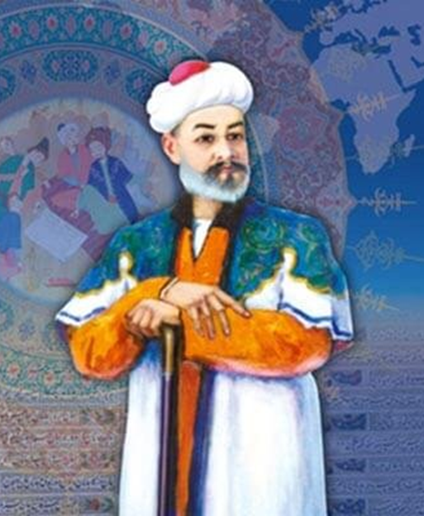
Tabdil (“o‘zgartirish”, “almashtirish”) – hozirgi odamlar tushunishi qiyin bo‘lgan tilda (masalan, eski turkiyda) yozilgan matnni zamonaviy tilga moslashtirish.
“Alisherbek naziri yo‘q kishi erdi. Turkiy til bila to sheʼr aytibturlar, hech kim oncha ko‘p va xo‘b aytqon emas”.
Alisherbek o‘xshashi yo‘q kishi edi. Turkiy tilda sheʼr aytganlar(yozganlar)ki, hech kim unchalik ko‘p va yaxshi aytgan(yozgan) emas.

Slide 10
Tabdilni amalga oshirish bosqichlari
1
2
3
Gap qurilishi
Notanish so‘zlar
So‘zma-so‘z tarjima

Slide 11
“Saddi Iskandariy”dan
Matn
Ki, Mallu chu azm etti qo‘rg‘onig‘a,
Lug’at
Azm etti - qaror qildi
Nasriy bayon
Tiriklikni joniga minnat tutib, Mallu qo’rg’oniga (kirishga) qaror qildi.
Tiriklikni minnat tutub jonig‘a.

Slide 12
“Farhod va Shirin”dan
Matn
Dedi: – “Qaydinsen, ey majnuni gumrah?!”
Lug’at
Gumrah – yo’lini yo’qotgan, ogah - bilish
Nasriy bayon
Dedi: “Yo’lini yo’qotgan telba, sen qayerdansan?”
Dedi: – “Majnun vatandin qayda ogah?
Dedi: “Telba vatanini qayerdan bilsin?”

Slide 13

1-,2-,3-topshiriqlar
Mumtoz matn yuzasidan topshiriqlar
Baytning umumiy ma’nosi, badiiy xususiyatlari ustida mulohaza yuriting
Baytning nasriy bayonini yaratish
Hozirgi kitobxonga tushunilishi qiyin bo‘lgan so‘zlar lug‘atini tuzing

Slide 14
Tushunchalar tahlili
4-topshiriq
...
Qofiya
?
...
Radif
...
Raviy

Slide 15
She’riy san’atlar
Tanosib
Tashbeh
Qaro zulfing firoqida parishon ro‘zg‘orim bor...
Ul ulus jondin ayru yel yanglig‘
Sayr etib suv yuzida yel yanglig‘
Talmeh
Tashxis
So‘zing Shirin, o‘zing Xusravdin afzun,
Bo‘lib Layli sening husningga Majnun.
Nastarin yuvib yuzni, yosuman tuzib o‘zni,
Nargis ochibon ko‘zni intizori yoronlar
Tazod
Tajnis
Bukun, ey do‘stlar, farzandi jononimni sog‘indim,
Gado bo‘lsam, ne ayb, ul shohi davronimni sog‘indim.
Tig‘i ishqing yorasidur bitmagan,
Dardini har kimga aytib bitmagan.

Slide 16
Topshiriq
Mumtoz matn yuzasidan topshiriq
5
Baytlardagi qofiya, radif va raviyni toping
Ki bulbul nola, afg‘on aylamakni mandin o‘rgandi,
Vujudin sham’i so‘zon aylamakni mandin o‘rgandi.
Borib sahroga, qon bag‘rimdin izhor ayladim bir kun,
Falak bag‘rin qizil qon aylamakni mandin o‘rgandi.

Slide 17
Topshiriq
Mumtoz matn yuzasidan topshiriq
6
O‘rganganlaringiz asosida baytlardagi she’riy san’atlarni aniqlang va izohlang.
Sensen sevarim, xoh inon, xoh inonma,
Qondur jigarim, xoh inon, xoh inonma.
Hijron kechasi charxi falakka yetar, ey moh,
Ohi saharim, xoh inon, xoh inonma...
Usruk ko‘zing ashkolina har gah nazar etsam,
Qolmas xabarim, xoh inon, xoh inonma.
Ya’qub bikin ko‘p yig‘idin qolmadi sensiz
Nuri basarim, xoh inon, xoh inonma...

Slide 18
BBB
Bilishni xohlayman
Keyingi mashg‘ulotda nimalarni bilishni xohlaysiz?
Bilib oldim
Siz bugun darsda nimalarni bilib oldingiz?
Bilaman
Bugun mavzu yuzasidan nimalarni bilasiz?

Slide 19
E’tiboringiz uchun rahmat!

